Slide 1
Sprawozdanie z pracy
Burmistrza Miasta i Gminy Pobiedziska
w okresie międzysesyjnym
29.02.2019 r. – 28.03.2019 r.

Slide 2
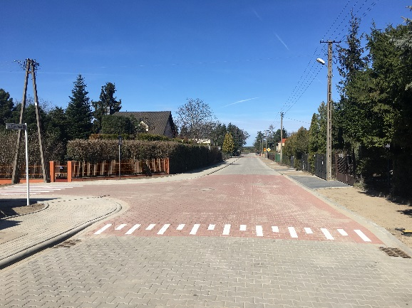
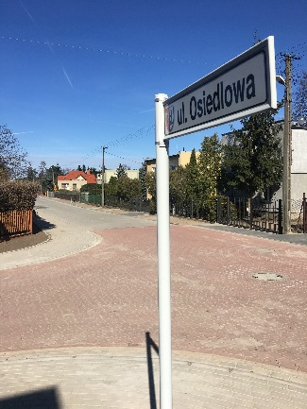
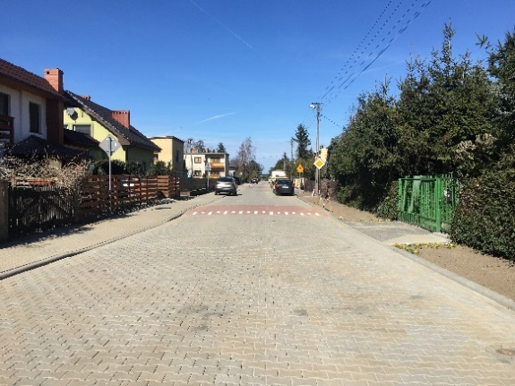
Realizowane są umowy związane z:
budową ulicy Osiedlowej w Jerzykowie. Koszt budowy: 1.590.001,23 zł brutto, termin zakończenia to 28 czerwca 2019 r. Zaawansowanie robót:
- prace końcowe - studnia kanalizacyjna;
- roboty dodatkowe: odcinek kanalizacji deszczowej do drogi powiatowej, czyli od ul. Okrężnej do ul. Osiedlowej.

Slide 3
Realizowane są umowy związane z:
budową ul. Łąkowej w Biskupicach. Koszt budowy: 2.215.651,14 zł brutto, termin realizacji to 10 czerwca 2019 r.,
budową zespołu pomostów nad Jeziorem Biezdruchowo, termin zakończenia przypada na 30 kwietnia 2019 r. wraz z uporządkowaniem terenu,
dostawą kruszywa na ulepszenie dróg gruntowych w gminie Pobiedziska, dostarczono ok. 1600 ton kruszywa naturalnego - łamanego; w pierwszej kolejności ulepszane są drogi dla autobusów oraz najtrudniejsze miejsca terenowe,

Slide 4
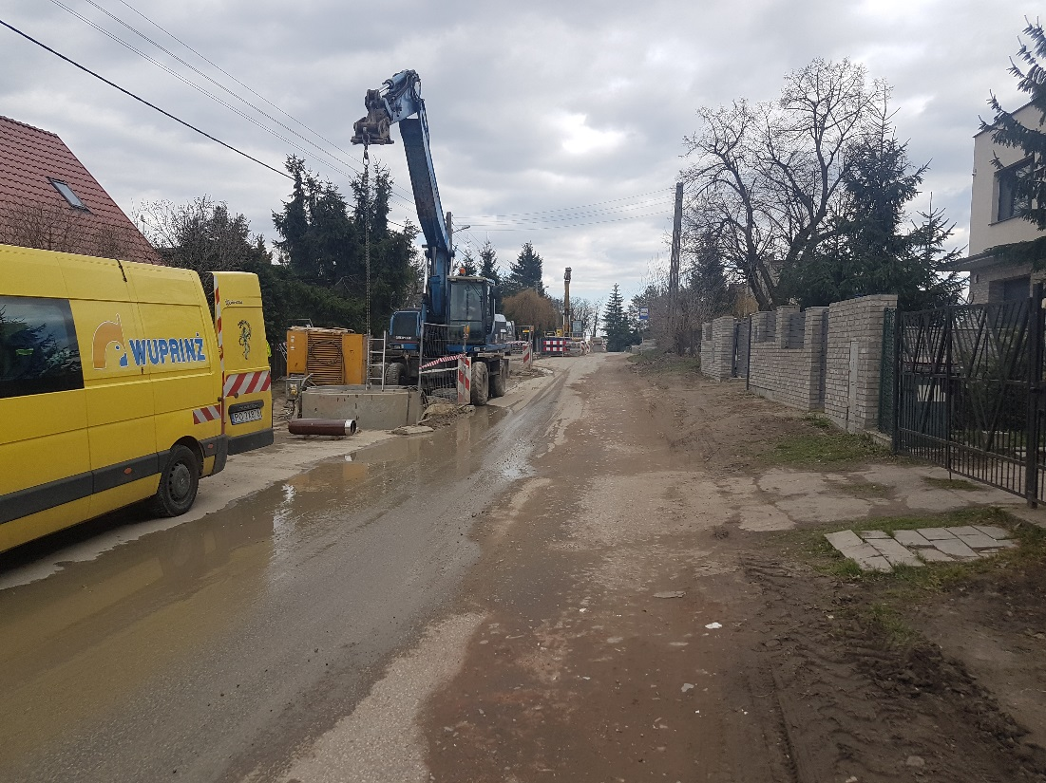
Ponadto:
trwają prace przy budowie kanalizacji na ul. Czerniejewskiej w Pobiedziskach oraz przy innych zadaniach w ramach kontraktu Puszcza Zielonka IV.

Slide 5
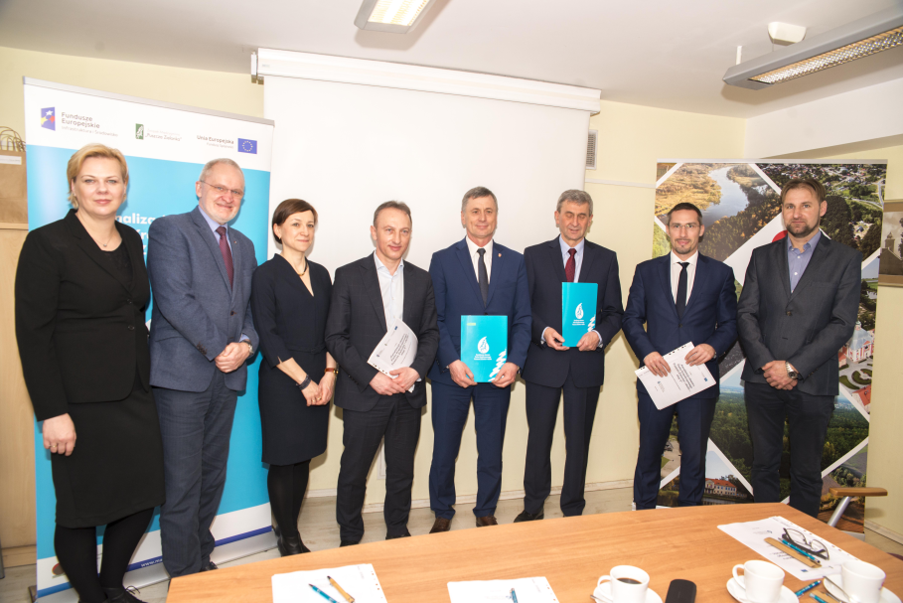
Ponadto:
dnia 26 marca w Czerwonaku została podpisana umowa w ramach projektu „Kanalizacja obszaru Parku Krajobrazowego Puszcza Zielonka i okolic – etap V”, prace projektowe oraz roboty budowlane na terenie gminy Pobiedziska obejmą 6,05 km, przewidywana ilość odbiorców to 624 mieszkańców. Termin realizacji – grudzień 2021.

Slide 6
Ponadto:
ogłoszono postępowanie przetargowe na Modernizację Skansenu Miniatur Szlaku Piastowskiego w Pobiedziskach – II etap – wykonanie makiet wraz z dostawą i montażem obejmuje zaprojektowanie, wykonanie, transport, dostawę i montaż makiet architektonicznych w skali 1:20.
prowadzone są rozmowy ze Spółdzielnią Rolniczo-Handlową „ROLNIK” oraz firmą Grupa Jeronimo Martins w sprawie przebudowy układu komunikacyjnego wokół sklepu Biedronka w Pobiedziskach. Pozyskamy na ten cel kwotę ok. 1.230.000,00 zł,
Urząd przygotowuje wniosek na budowę ul. Słonecznikowej w Pobiedziskach oraz odcinka drogi gminnej Promno Góra w ramach „Funduszu Dróg Samorządowych zadań powiatowych oraz zadań gminnych w województwie wielkopolskim od 13 marca 2019 r. do 12 kwietnia 2019 r.”.

Slide 7
Ponadto:
Trwają prace komisji nad postępowaniami przetargowymi na:
Równanie i profilowanie dróg i ulic o nawierzchni gruntowej ulepszonej w Gminie Pobiedziska w roku 2019.
Z powodu złożenia oferty na kwotę, która przekracza wysokość dofinansowania na realizację zadania, unieważniono postępowanie przetargowe pn. „Wdrożenie i uruchomienie e-usług w ramach projektu Elektroniczne Usługi Publiczne w Gminie Pobiedziska”.

Slide 8
Ponadto:
Podpisano umowę na:
zarządzanie i administrowanie gminnym zasobem lokalowym,
utrzymanie gminnej zieleni i zadrzewienia,
prowadzenie gminnego składowiska odpadów innych niż niebezpieczne i obojętne,
zimowe utrzymanie dróg gminnych i powiatowych na terenie gminy Pobiedziska,
opróżniania koszy ulicznych oraz mechanicznego i ręcznego zamiatania chodników i dróg.

Slide 9
DZIAŁALNOŚĆ POŻYTKU PUBLICZNEGO
11 marca odbyło się ostatnie spotkanie Gminnej Rady Działalności Pożytku Publicznego III kadencji, na którym dyskutowano o sprawach seniorów z członkami Rady Seniorów Gminy Pobiedziska.
Na spotkaniu wyborczym w dniu 25 marca 2019 r. w wyniku przeprowadzonego głosowania wybrano sześciu Kandydatów organizacji pozarządowych do Gminnej Rady Działalności Pożytku Publicznego IV kadencji:
Rafał Jaworski – Stowarzyszenie VISNA
Hubert Łaganowski – Stowarzyszenie na Rzecz Osób Niepełnosprawnych i Aktywności Lokalnej Dla Ciebie
Zenon Maciejewski – Towarzystwo Miłośników Pobiedzisk
Aleksandra Mazurek – Stowarzyszenie VENA Pobiedziska
Artur Milecki – Pobiedziski Klub Tenisowy
Barbara Ożarek-Łaganowska – Stowarzyszenie Inicjatywa Społeczna Kobiet Aktywnych ISKA Pobiedziska

Slide 10
Ponadto:
19 marca odbyło się spotkanie Rady Sportu. Nowym przewodniczącym został jednogłośnie wybrany Piotr Wala - przedstawiciel Rady Miejskiej Gminy Pobiedziska. Rada rozpoczęła proces opiniowania wniosków o nagrody sportowe Burmistrza Miasta i Gminy Pobiedziska za osiągnięcia sportowe w roku 2018.
Miało miejsce posiedzenie Rady Seniorów Gminy Pobiedziska. Dyskutowano o priorytetach przy opracowywaniu planu pracy Rady na 2019 r.
Odbyło się spotkanie z dyrektorami poświęcone analizie naboru do przedszkoli i klas pierwszych szkół podstawowych. Wszystkie dzieci, które zgłoszą się do przedszkoli, mają zapewnione miejsca w przedszkolach na terenie Gminy. Omówiono również zasady przygotowania projektu organizacji roku szkolnego 2019/2020. Przedmiotem dyskusji była praca szkoły i przedszkola w okresie ew. strajku nauczycieli.

Slide 11
OCHRONA ŚRODOWISKA
W dniu 9 kwietnia 2019r. w godzinach 14.00-18.00 w Urzędzie Miasta i Gminy w Pobiedziskach (sala sesyjna) planowany jest dyżur konsultanta Metropolii Poznań, który przybliży zasady Programu „Czyste powietrze” wraz z instruktażem wypełniania wniosku o dofinansowanie.
Rozpoczęto przyjmowanie wniosków w sprawie dofinansowania likwidacji wyrobów zawierających azbest. Dofinansowanie do kosztów demontażu wyrobów azbestowych wraz z ich unieszkodliwianiem albo do kosztów unieszkodliwiania wyrobów azbestowych, przyznawane jest w wysokości 100% całościowych kosztów tych działań. Wnioski rozpatrywane będą do wyczerpania limitów, przy czym ostateczny termin składania wniosków ustalono na dzień 15 lipca 2019 r. Formularz wniosku wraz z załącznikami jest dostępny w siedzibie UMiG Pobiedziska: Biuro Obsługi Interesanta, stanowisko nr 4 oraz na stronie internetowej: www.pobiedziska.pl w zakładce ochrona środowiska/aktualności i komunikaty.

Slide 12
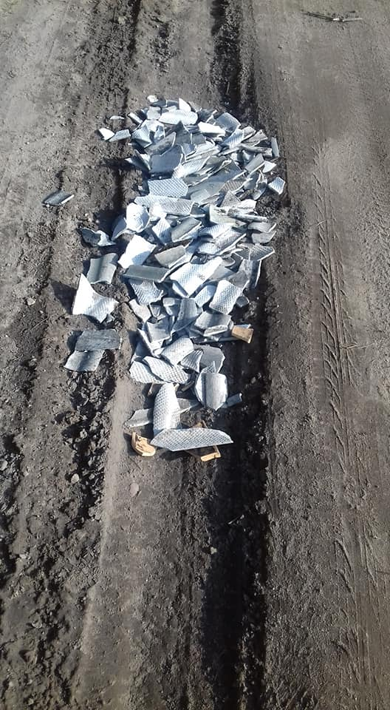
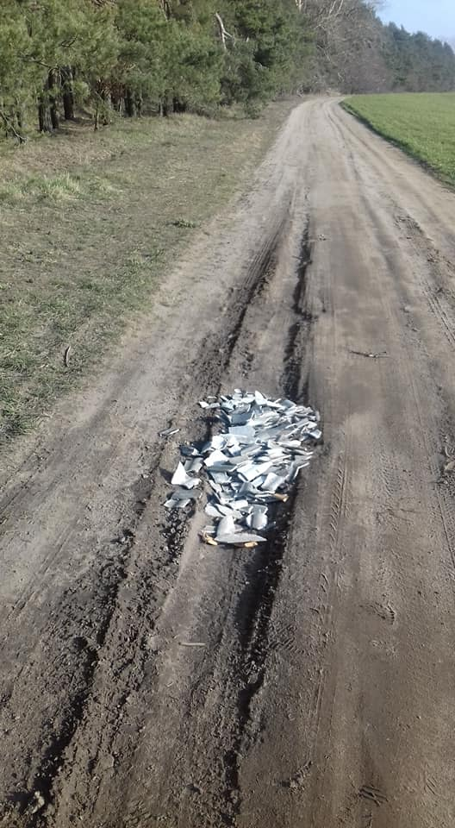

Slide 13
Ponadto:
trwają obecnie konsultacje społeczne w związku z prowadzonym od 17.09.2018r. postępowaniem administracyjnym dotyczącym rozpatrzenia wniosku o wydanie decyzji o środowiskowych uwarunkowaniach realizacji przedsięwzięcia polegającego na: „uruchomieniu lakierni na terenie Centrum Magazynowego Bugaj” na działce nr 51/1, obręb Bugaj, gm. Pobiedziska. Raport o oddziaływaniu przedsięwzięcia na środowisko dostępny jest w siedzibie UMiG Pobiedziska: Biuro Obsługi Interesanta, stanowisko nr 4 oraz na stronie internetowej: www.pobiedziska.pl w zakładce ochrona środowiska/decyzje środowiskowe.
Termin składania uwag i wniosków do 10.04.2019r.

Slide 14
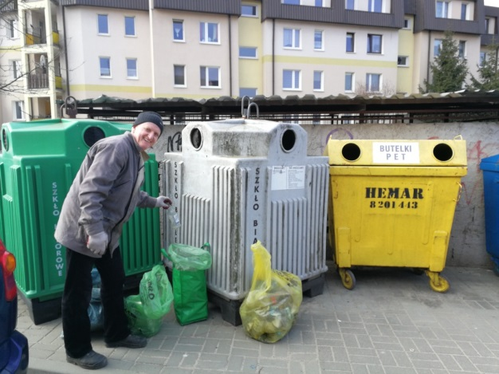
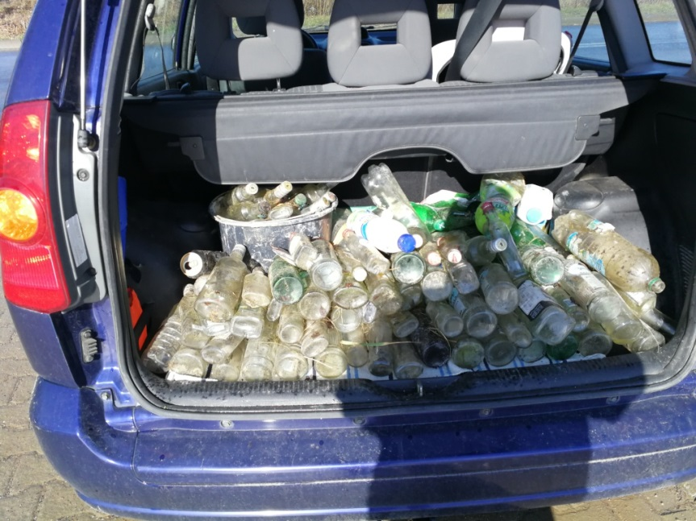
Ponadto:
Trwają wiosenne akcje sprzątania gminy Pobiedziska:
- w dniu 02.03.2019 r. oraz 09.03.2019 r. Radny Rady Miejskiej Gminy Pobiedziska Krzysztof Krauze zorganizował sprzątanie terenów, m.in. przy osiedlu Kostrzyńska III, ul. Armii Poznań, ul. Biedrzyckiego, ul. Polna od ul. Poznańskiej do ul. Żytniej. Odpady były zbierane w sposób selektywny.

Slide 15
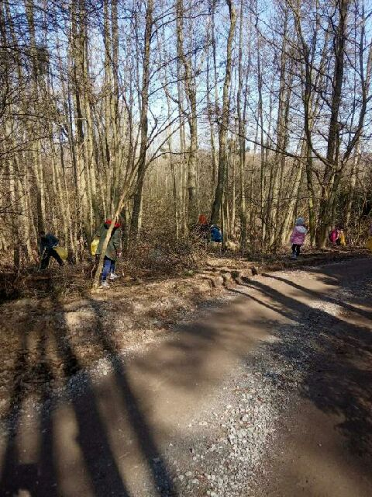
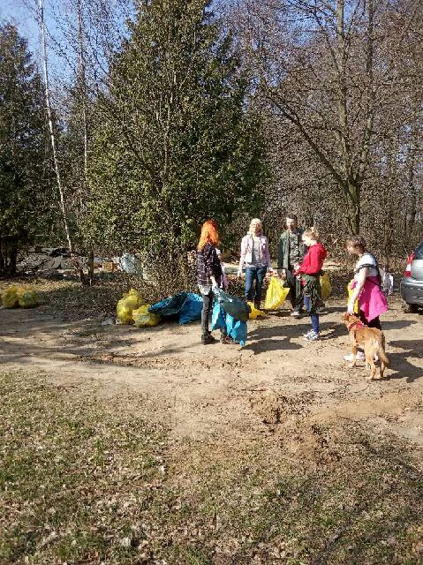
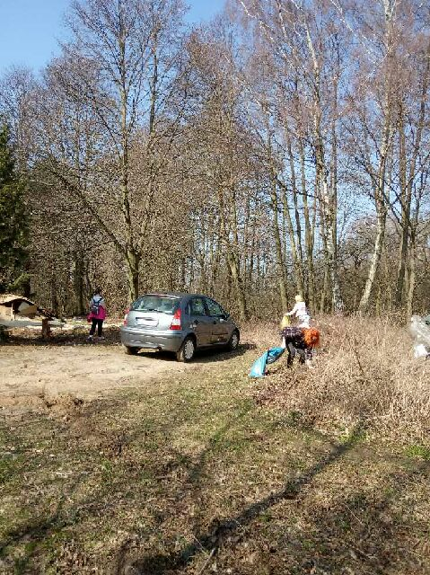
Ponadto:
- w dniu 23.03.2019 r. akcję sprzątania przeprowadzili mieszkańcy Kapalicy

Slide 16
Ponadto:
na 30 marca br. sprzątanie zaplanowało Sołectwo Borowo Młyn, w tym samym dniu Stowarzyszenie VISNA, sprzątać będzie linię brzegową Zalewu Kowalskie w Jerzykowie
ponadto w dniach: 30.03.2019r. oraz 06.04.2019r. na terenie gminy Pobiedziska przeprowadzane będzie „Wielomiejscowościowe sprzątanie regionu” organizowane przez Stowarzyszenie „Kasztelania Ostrowska”.
Urząd Miasta i Gminy zakupił worki i rękawice na ww. akcje sprzątania.

Slide 17
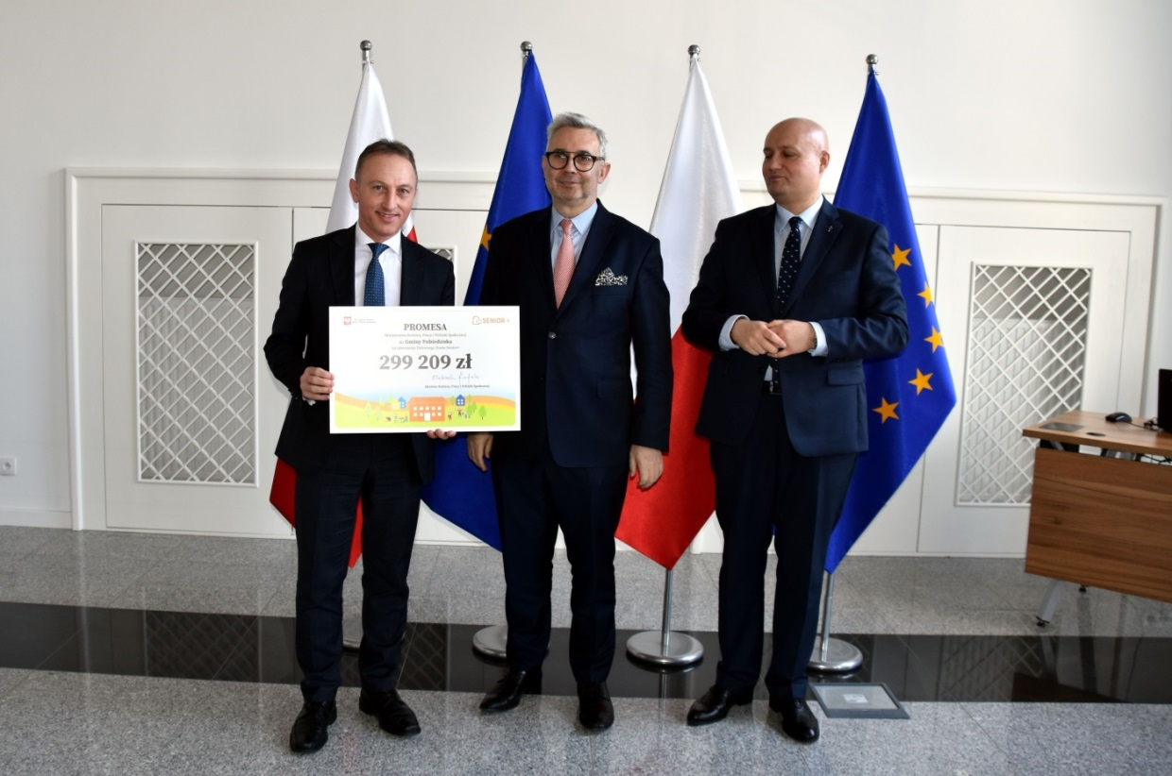
W ramach programu SENIOR + odebrano promesę z rąk Wiceministra Rodziny, Pracy i Polityki Społecznej Kazimierza Kuberskiego i Wojewody Wielkopolskiego Zbigniewa Hoffmana na kwotę 299 209 zł, która zostanie przeznaczona na remont budynku dawnej szkoły w Jerzykowie, w którym powstanie świetlica dla seniorów mieszkających na terenie sołectw Jerzykowo i Biskupice. Termin realizacji do 31 grudnia 2019 r.

Slide 18
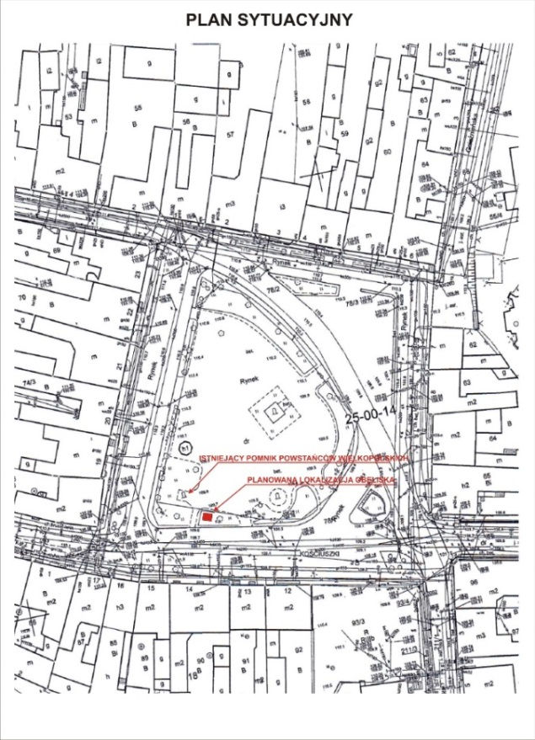
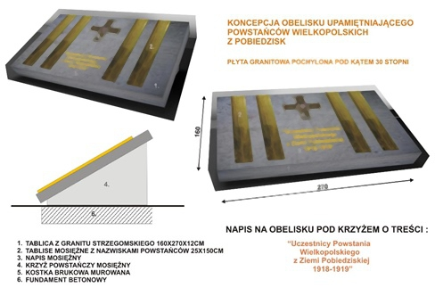
Ponadto:
Uzyskano pozwolenie konserwatora zabytków na wykonanie elementów: płyty granitowej upamiętniającej uczestników Powstania Wielkopolskiego z krzyżem, tablicami pamiątkowymi i napisem o treści: „Uczestnicy Powstania Wielkopolskiego z Ziemi Pobiedziskiej 1918-1919”.

Slide 19
Ponadto:
Uczestniczono w konferencjach:
Banku Gospodarstwa Krajowego w Poznaniu pod hasłem: „Biznes. Samorząd. Rozwój regionalny.”, podczas której mówiono o roli BGK w rozwoju Polski oraz przedstawiono produkty mieszkaniowe jako wsparcie dla samorządu.
„Finansowanie inwestycji w ramach PPP”.
„Perspektywy dla mieszkańców obszarów wiejskich”. Celem projektu jest prezentacja podejmowanych działań wdrożonych przez rząd, służących poprawie jakości życia dla obszarach wiejskich.

Slide 20
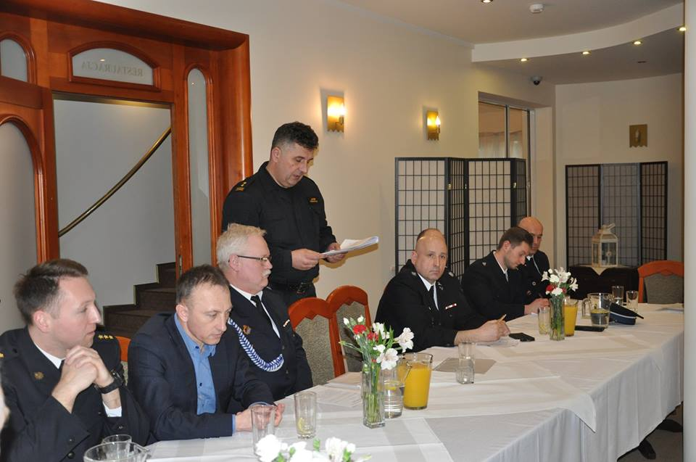
Odbyły się spotkania walno-sprawozdawcze jednostek OSP:
Biskupice
Pobiedziska
Latalice
Węglewo
Kociałkowa Górka

Slide 21
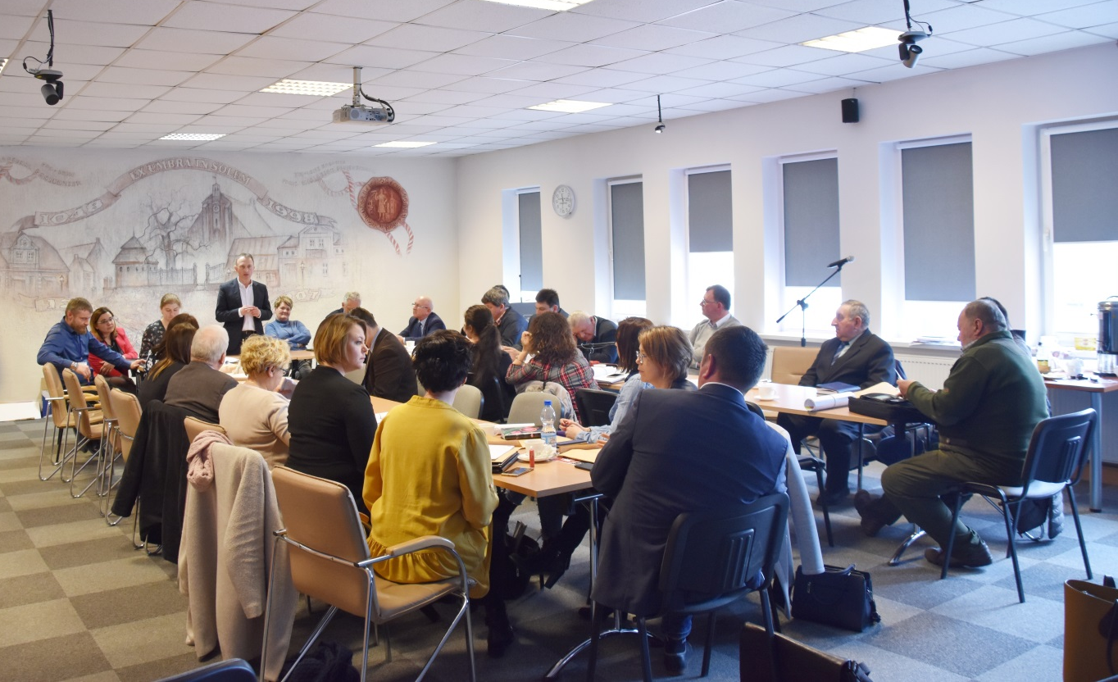
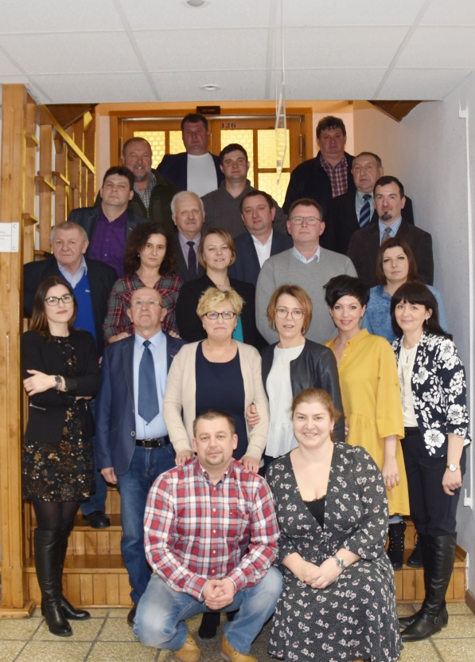
Odbyło się spotkanie z przedstawicielami Sołectw i Zarządu Osiedla Letnisko Leśne

Slide 22
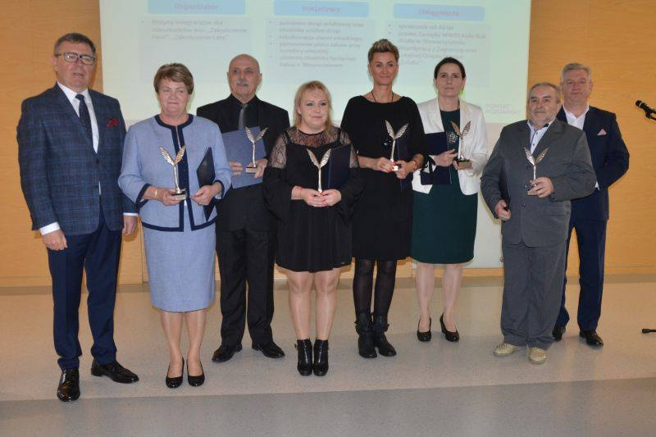
Ponadto:
Statuetki i listy gratulacyjne od Starosty Powiatu Poznańskiego dla najbardziej wyróżniających się sołtysów otrzymali:
p. Barbara Widelicka (Borowo-Młyn)
p. Zenon Marciniak (Wagowo)

Slide 23
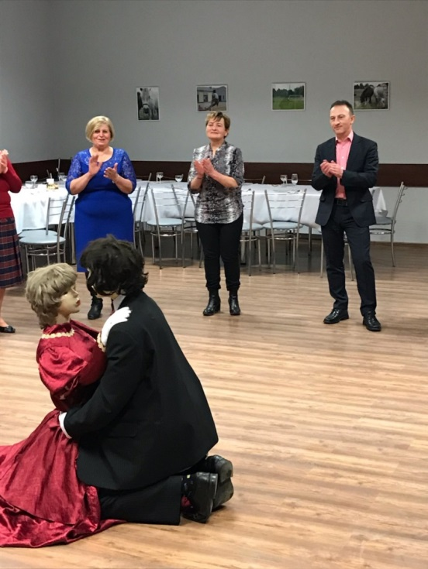
Odbyły się uroczystości z okazji Dnia Kobiet w Sołectwach:
Stęszewko
Wronczyn
Kociałkowa Górka
Jerzykowo
Złotniczki
Borowo-Młyn

Slide 24
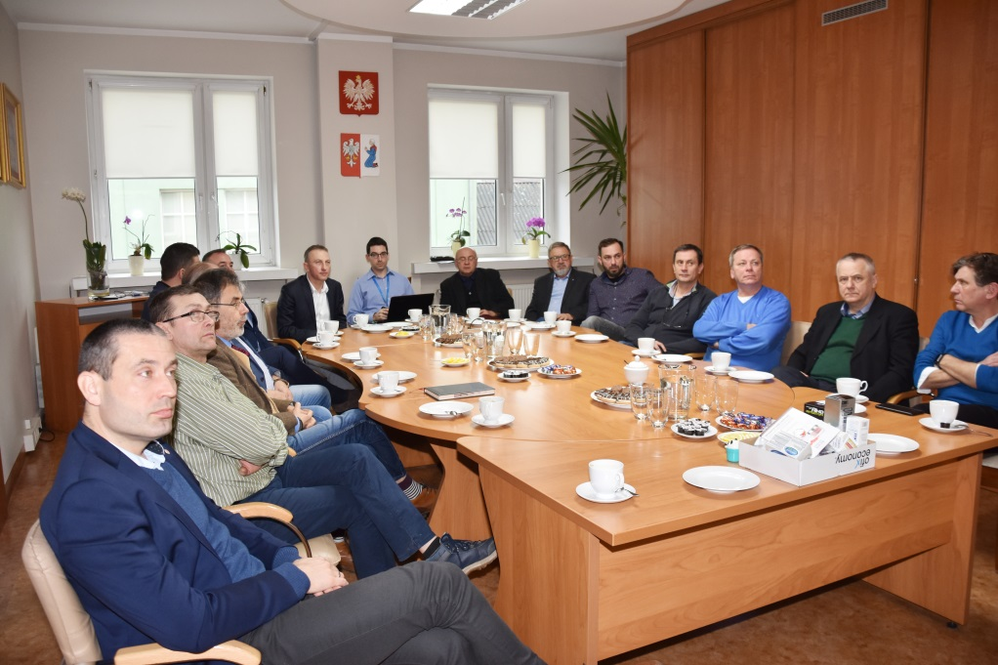
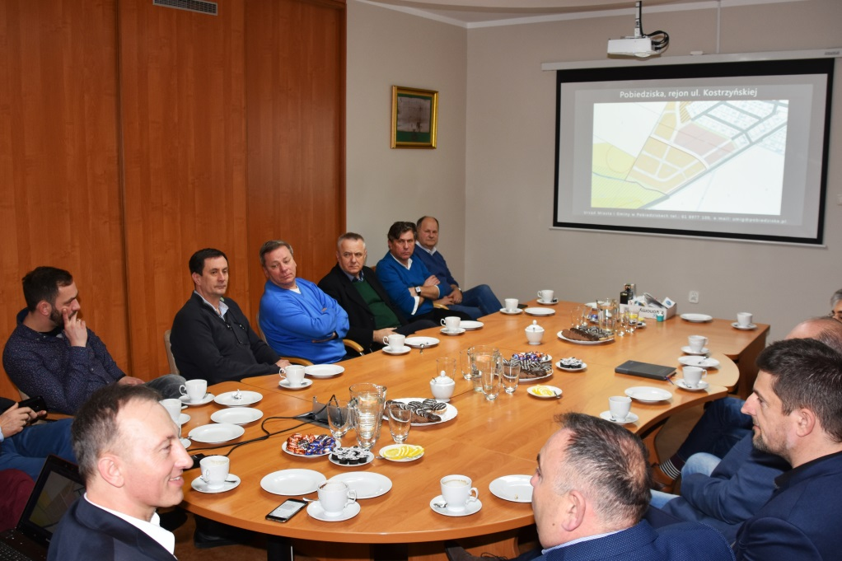
Odbyły się spotkania z przedsiębiorcami z Pobiedzisk w ramach cyklu spotkań „Śniadanie z Przedsiębiorcami”

Slide 25
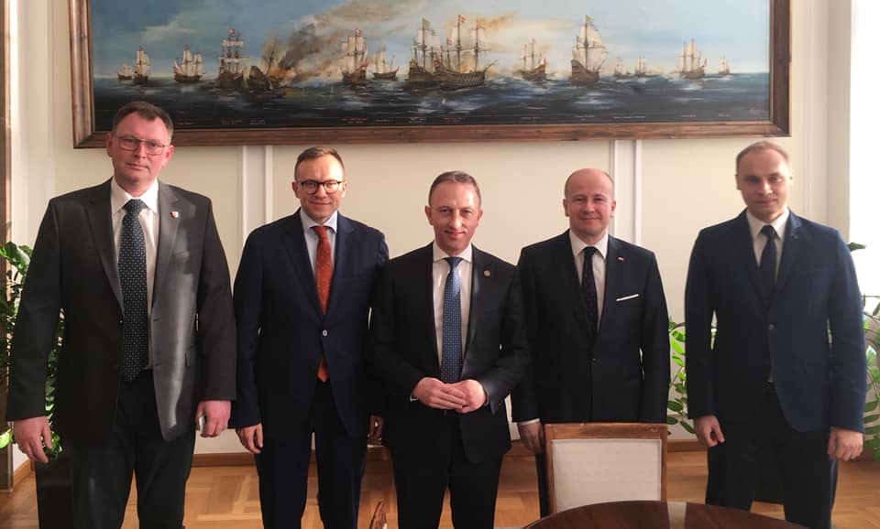
Odbyło się spotkanie w Ministerstwie Infrastruktury z Wiceministrem ds. budownictwa Arturem Soboniem i Posłem na Sejm Bartłomiejem Wróblewskim odnośnie programu Mieszkanie +

Slide 26
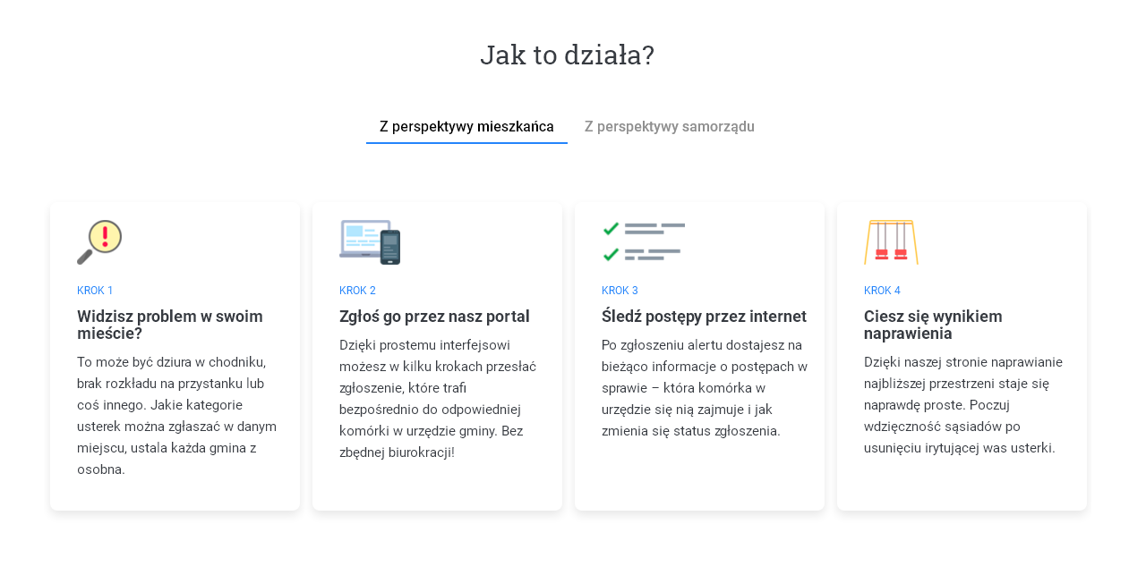
Ruszyła możliwość zgłaszania awarii i usterek poprzez portal NaprawmyTo.pl

Slide 27
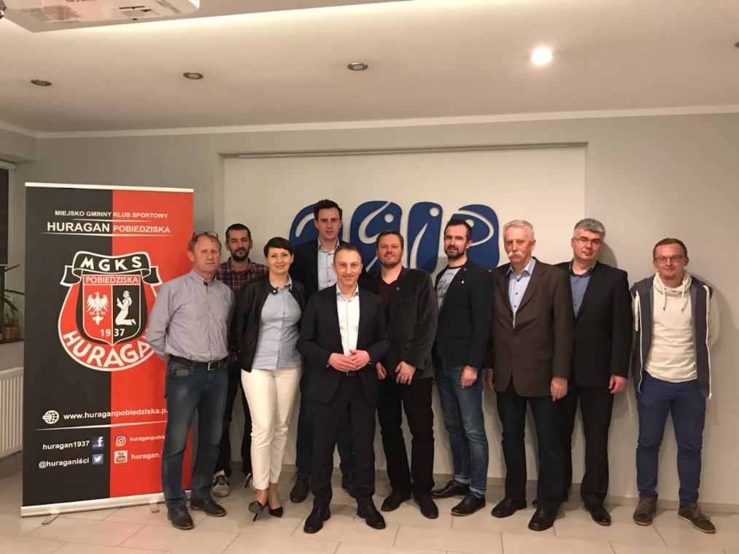
Odbyło się zebranie sprawozdawczo-wyborcze MGKS Huragan Pobiedziska, podczas którego udzielono absolutorium obecnemu zarządowi oraz powołano nowego członka zarządu p. Pawła Krawczyka.

Slide 28
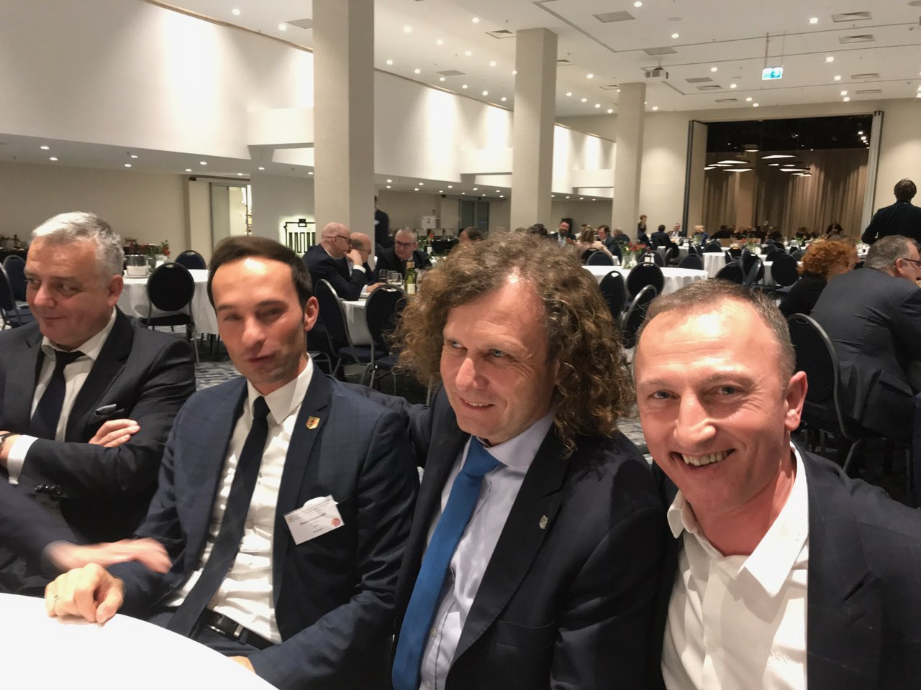
Uczestniczono w zjeździe Związku Miast Polskich

Slide 29
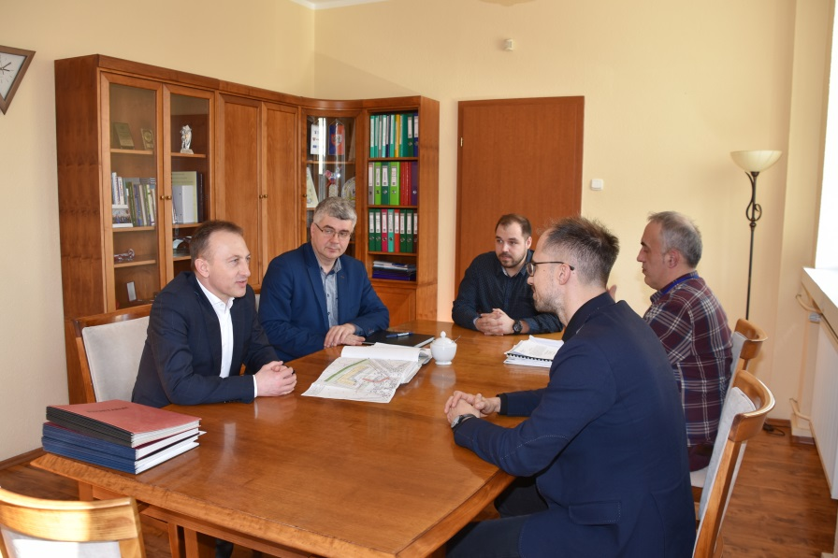
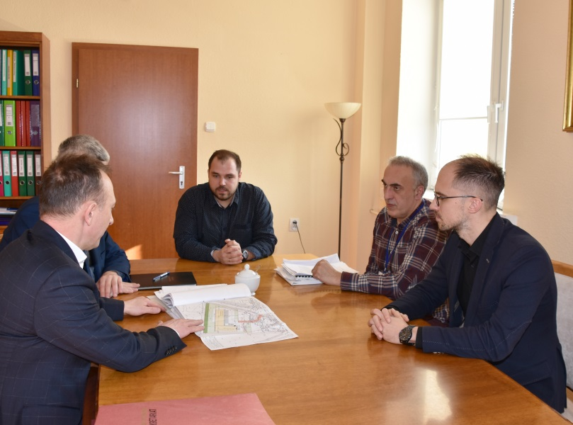
Odbyło się spotkanie z przedstawicielami polskiej sieci sklepów spożywczo-przemysłowych Dino Polska S.A.

Slide 30
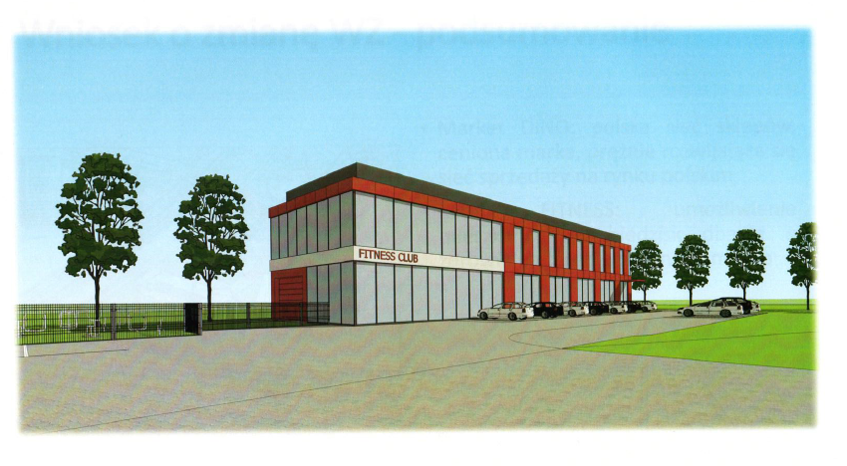

Slide 31
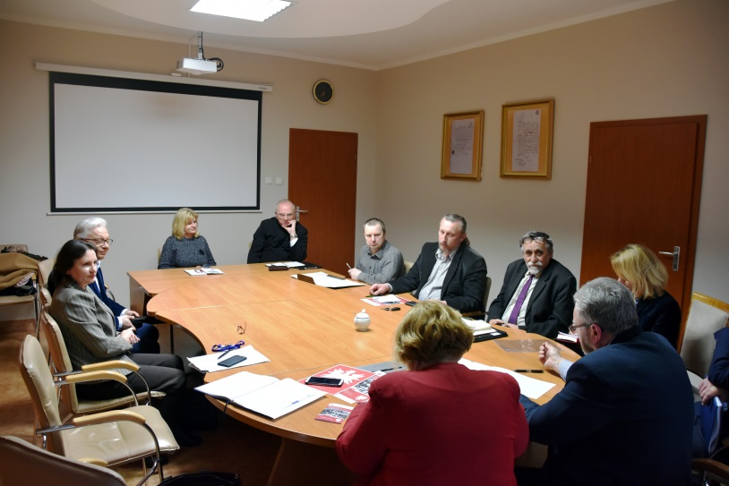
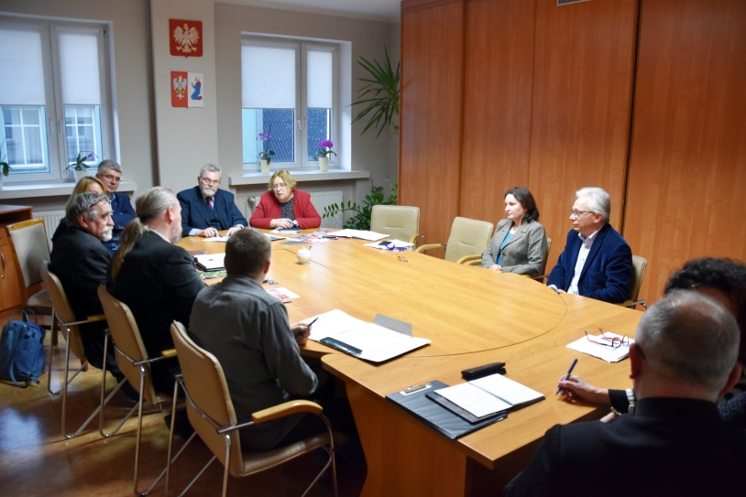
Odbyły się kolejne spotkania Komitetu Organizacyjnego Obchodów 100-lecia Przysięgi Straży Ludowej w Pobiedziskach

Slide 32
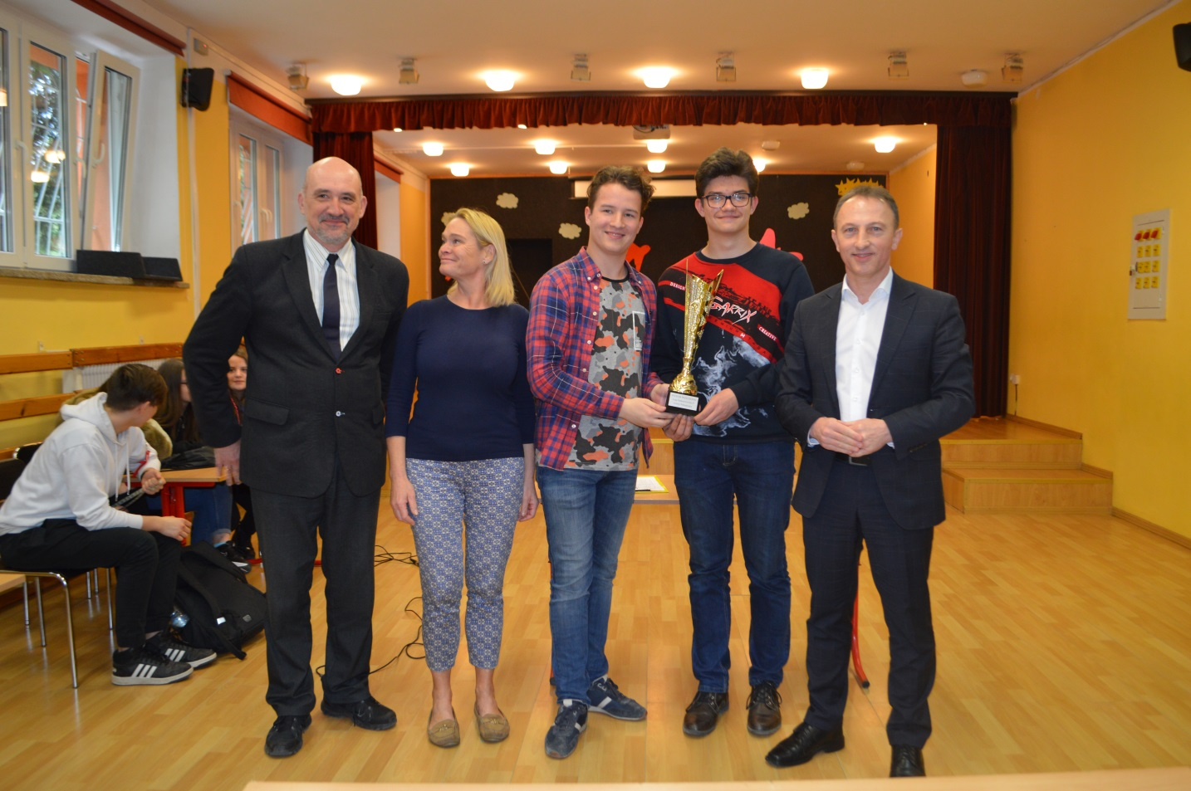
Objęto patronatem Burmistrza Miasta i Gminy Pobiedziska Gminny Konkurs „Liga Zadaniowa”

Slide 33
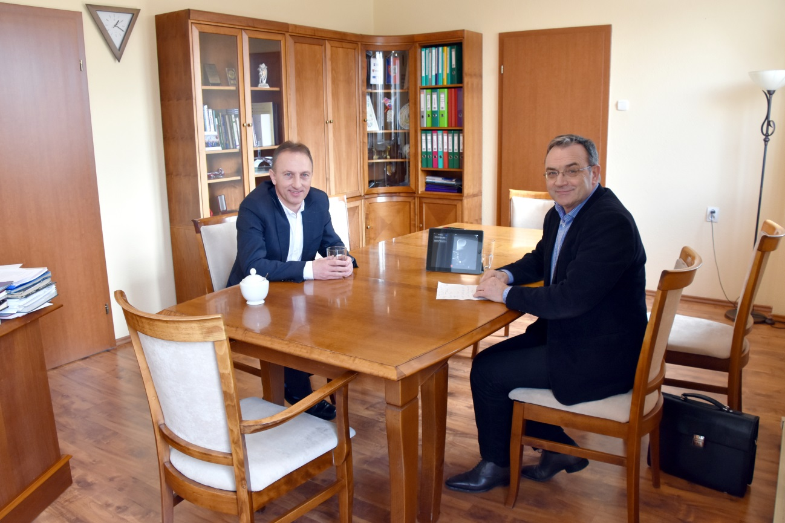
W ramach promocji gminy jako atrakcyjnego miejsca do zamieszkania udzielono wywiadu do kwartalnika Kurier Mieszkaniowy

Slide 34
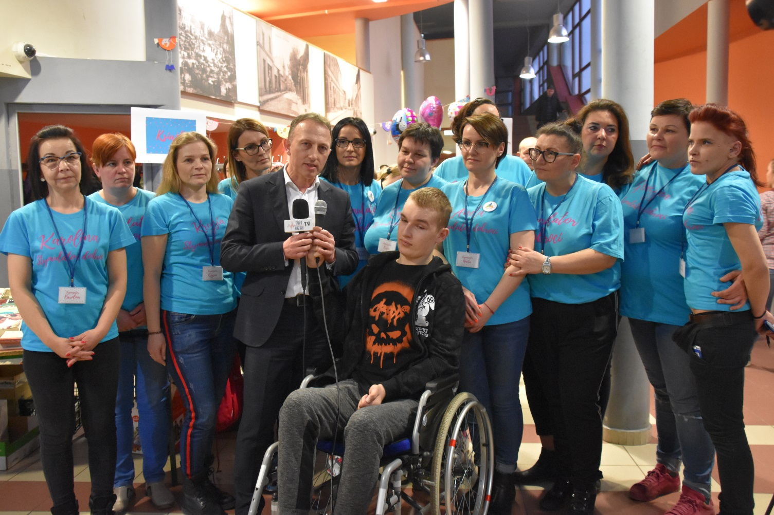
Objęto Patronatem Burmistrza Miasta i Gminy Pobiedziska oraz uczestniczono w wydarzeniu charytatywnym Stymulator Dobroci – Wieczór Talentów dla Kacpra Waldy

Slide 35
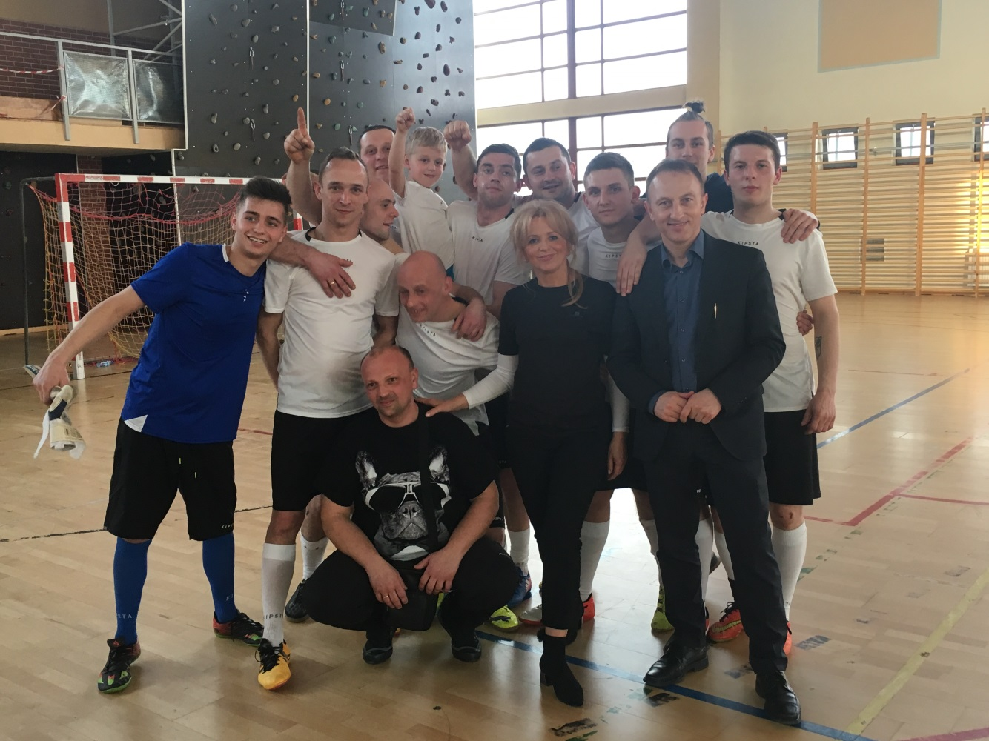
Uczestniczono i wręczono nagrody podczas II Charytatywnego Turnieju Piłki Nożnej Fundacji NeuroNietypowi

Slide 36
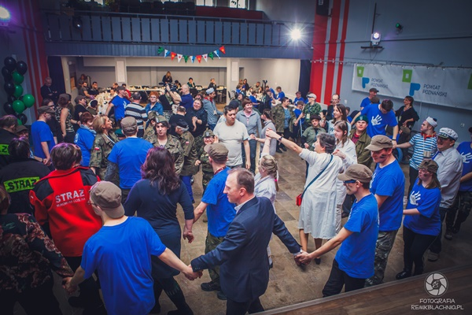
Uczestniczono w wydarzeniu WTZ Taneczne Integracje

Slide 37
Dziękuję za uwagę.
Ireneusz Antkowiak
Burmistrz
Miasta i Gminy Pobiedziska

